Slide 1
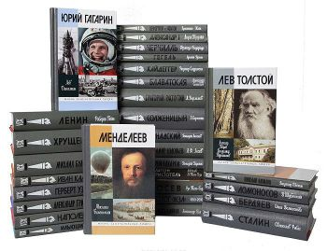
9-11 классы
«Жизнь замечательных людей»

Slide 2
В этом году исполняется 85 лет с тех пор, как знаменитое собрание: «Жизнь замечательных людей», основанное еще в 1890 году выдающимся русским просветителем Ф.Ф. Павленковым, возродил Максим Горький.
В январе 1933 года на стол подписчикам легли первые выпуски горьковской серии «ЖЗЛ», изданные «Журнально-газетным объединением».
Это стало вторым рождением самого обширного и единственного у нас в стране собрания биографий.
В 1938 году серия была передана в ведение издательства «Молодая гвардия», и с тех пор издание больше не прерывалось.

Slide 3
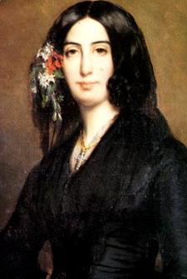
1 вопрос о Жорж Санд.:
Жорж Санд – это мужской псевдоним. Для писательницы это был символ избавления от рабского положения, на которое обрекало женщину современное общество. Сохранив фамилию Санд, она добавила имя Жорж.
А Какое настоящие имя француженки?

Slide 4
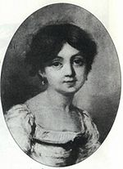
Ответ на 1 вопрос: Аврора

Slide 5
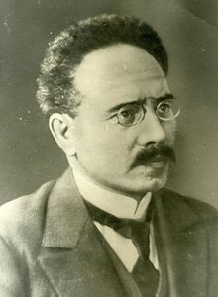
2 вопрос: о Карле Либкнехте
С трибуны прусской палаты депутатов Либкнехт призвал берлинский пролетариат выйти 1 мая 1916 года на демонстрацию на Потсдамскую площадь с лозунгами: «Долой войну!», «Пролетарии…
Продолжите фразу

Slide 6

Ответ на 2 вопрос:
Пролетарии всех стран соединяйтесь!

Slide 7
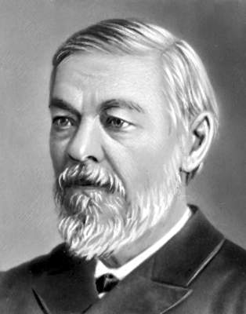
3 вопрос: о Сеченове И.М.
Сеченов, по принятому в России мнению, превратил физиологию в точную науку и клиническую дисциплину, используемую для постановки диагноза, выбора терапии, прогноза, разработки любых новых методов диагностики, лечения и реабилитации, любых новых лекарств, для защиты человека от опасных и вредных факторов, исключения любых экспериментов на людях в медицине, общественной жизни, всех отраслях науки и народного хозяйства.
Сеченов всё проверял только на самом себе. Однажды выпил даже колбу с…

Slide 8
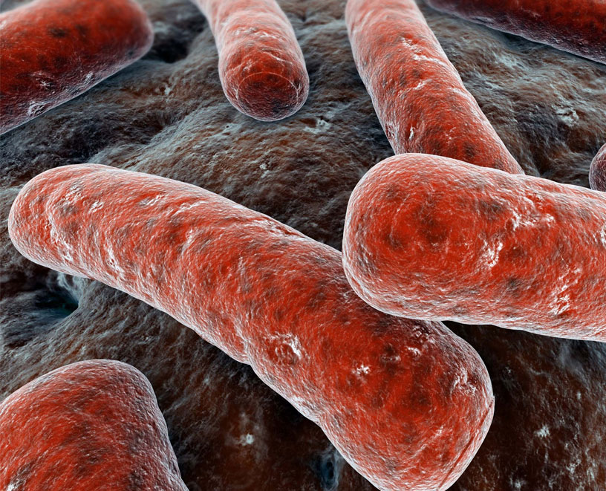
Ответ на 3 вопрос:
Однажды выпил даже колбу с туберкулёзными палочками, чтобы доказать, что только ослабленный организм подвержен этой инфекции

Slide 9
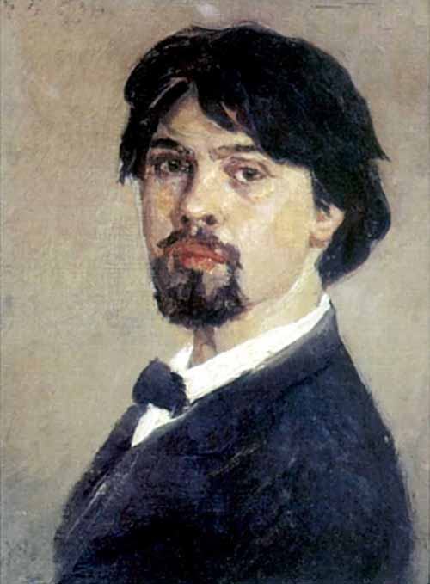
4 вопрос: о Сурикове В.И.
Он родился в городе, который находится с нами по соседству, начал рисовать в раннем детстве. 11 декабря 1868 года Суриков с обозом П. И. Кузнецова выехал в Санкт-Петербург поступать из…
О каком городе идёт речь?

Slide 10
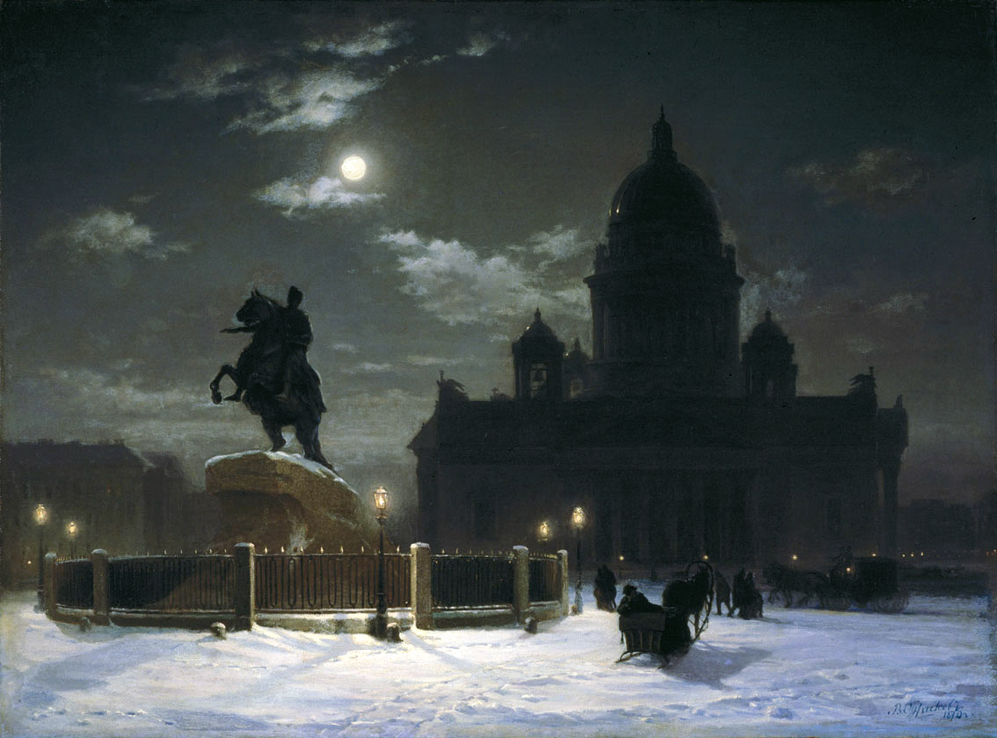
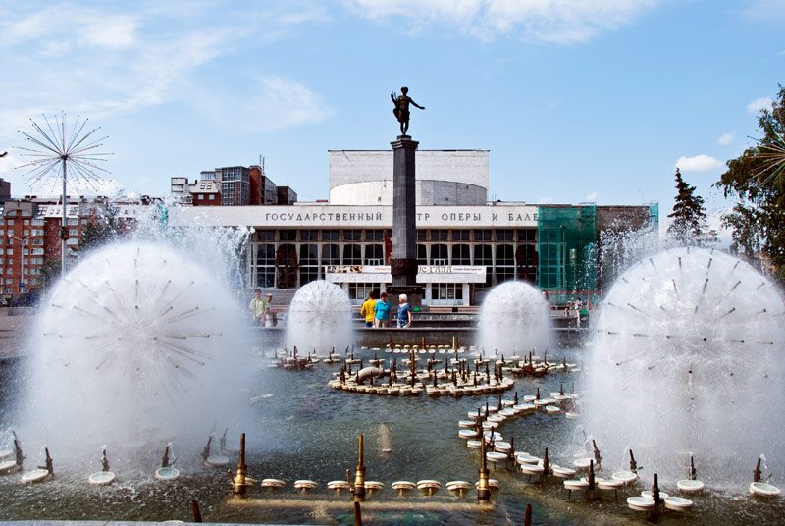
Ответ на 4 вопрос:
Красноярск

Slide 11
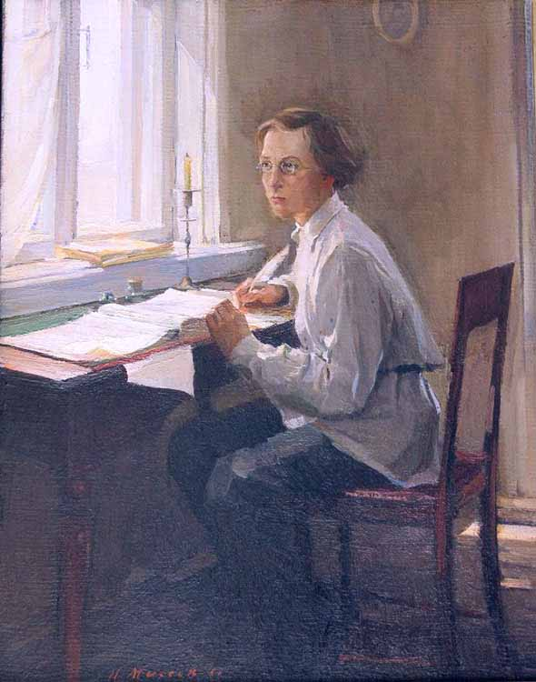
5 вопрос: о Чернышевском Н.Г.
Начитанность Николая поражала окружающих; про него говорили: пожиратель книг. В детстве он даже имел прозвище…

Slide 12
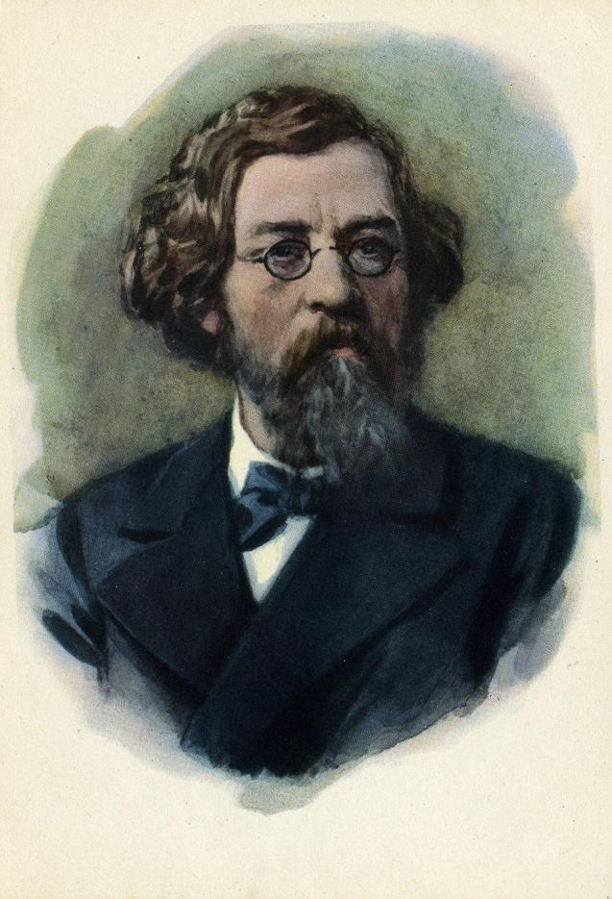
Ответ на 5 вопрос:
Библиограф

Slide 13
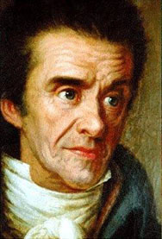
6 вопрос: о Песталоцци И.Г.
Согласно учению Песталоцци, человеческая природа состоит из совокупности задатков и сил, отличающих человека как homo sapiens. Песталоцци выделяет три основных способности, определяющих сущность человеческой личности — способность …., способность создавать и способность чувствовать.

Slide 14
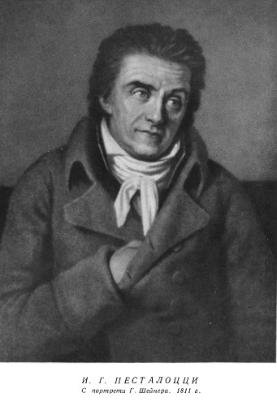
Ответ на
6 вопрос: способность мыслить

Slide 15
7 вопрос: Верю – НЕ верю
1) Карл Ли́бкнехт один из основателей социалистической партии в Германии
2) Свои первые произведения Чернышевский начал писать ещё подростком
3) Песталоцци приходит к убеждению, что больше всего в его помощи нуждаются крестьянские дети, остающиеся без присмотра. И он решает отдать свои силы и остатки средств воспитанию детей бедняков.

Slide 16
Ответ на 7 вопрос:
1) да
2) нет
3) да

Slide 17
8 вопрос:
Прежде чем поступить на медицинский факультет московского университета Сеченов окончил Главное инженерное училище в 1848 году. Его не зачислили в верхний офицерский класс, поэтому он не мог «пойти по учёной части». Из училища он был выпущен в чине:
А) сержанта
Б) прапорщика
В) старшина

Slide 18
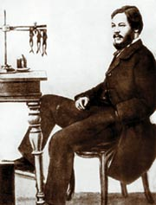
Ответ на 8 вопрос: Б) Прапорщик

Slide 19
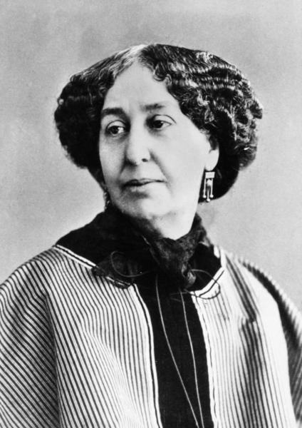
9 вопрос:
Вначале Аврора писала вместе с Сандо: романы «Комиссионер» (1830), «Роз и Бланш» (1831), имевший у читателей большой успех, вышли за его подписью, так как мачеха не желала видеть свою фамилию на обложках книг. Уже самостоятельно Аврора начала писать роман темой которого стало противопоставление женщины, ищущей идеальной любви, чувственному и тщеславному мужчине. Сандо одобрил роман, но отказался подписаться под чужим текстом. Успех романа позволил ей заключить контракт и обрести финансовую независимость. О каком романе идёт речь?

Slide 20

Ответ на
9 вопрос:
«Индиана»

Slide 21
10 вопрос:
После успешной сдачи экзаменов в 1856 году Сеченов за свой счёт отправился за границу с целью заняться физиологией. В 1856—1859 годах работал в лабораториях. В Берлине прослушал курсы физики Магнуса и аналитической химии Розе. Для изучения влияния алкоголя на газы крови Сеченов сконструировал новый прибор —
А) шприц б) кровяной насос в) стетоскоп

Slide 22
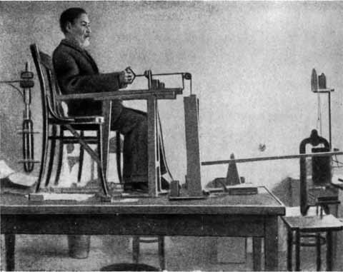
Ответ на 10 вопрос: б) «кровяной насос», Впоследствии этим прибором пользовались многие физиологи (оригинальный «кровяной насос» в рабочем состоянии хранится в музее кафедры общей физиологии Санкт-Петербургского университета)

Slide 23
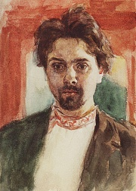
11 вопрос:
Суриков никогда не брал заказов на портреты, но часто отправлялся от портретного образа в своей дальнейшей, чисто творческой работе. В 1899—1900 годах исполнил два графических портрета, это портрет… а) Пелецкого Федора Федоровича б) Елизаветы Августовны Шаре в) Суриковой Ольги (дочь)

Slide 24
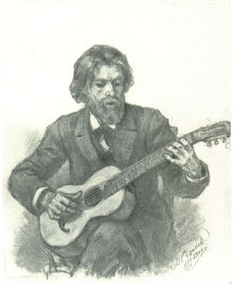
Ответ на 11 вопрос:
«Многоуважаемому Федору Федоровичу Пелецкому.
В. Суриков. 1899 г.» Рисунок хранится в Третьяковской галерее. Пелецкий Федор Федорович (1853—1916) — известный московский гитарист

Slide 25
12 вопрос:
Поводом для ареста Чернышевского послужило перехваченное полицией письмо Герцена, в котором упоминалось его имя в связи с предложением издавать запрещённый «Современник» в Лондоне.
Следствие продолжалось около полутора лет. В виде протеста против незаконных действий следственной комиссии Чернышевский объявил голодовку, которая продолжалась девять дней. Вместе с тем Чернышевский продолжал работать и в тюрьме. За 678 суток ареста Чернышевский написал текстовых материалов в объёме не менее 200 авторских листов. Наиболее полномасштабно утопические идеалы арестантом Чернышевским были выражены в романе …

Slide 26

Ответ на 12 вопрос:

Slide 27

13 вопрос: прослусшайте отрывок из музыкальной композции, это…

Slide 28
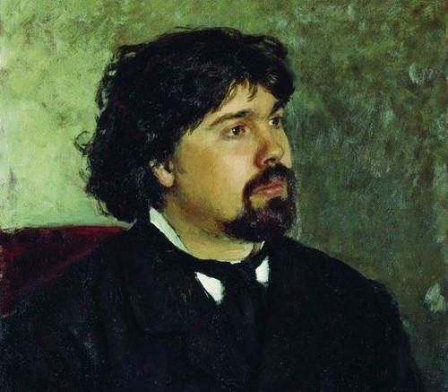
13 ответ: Суриков

Slide 29


14вопрос:

Slide 30
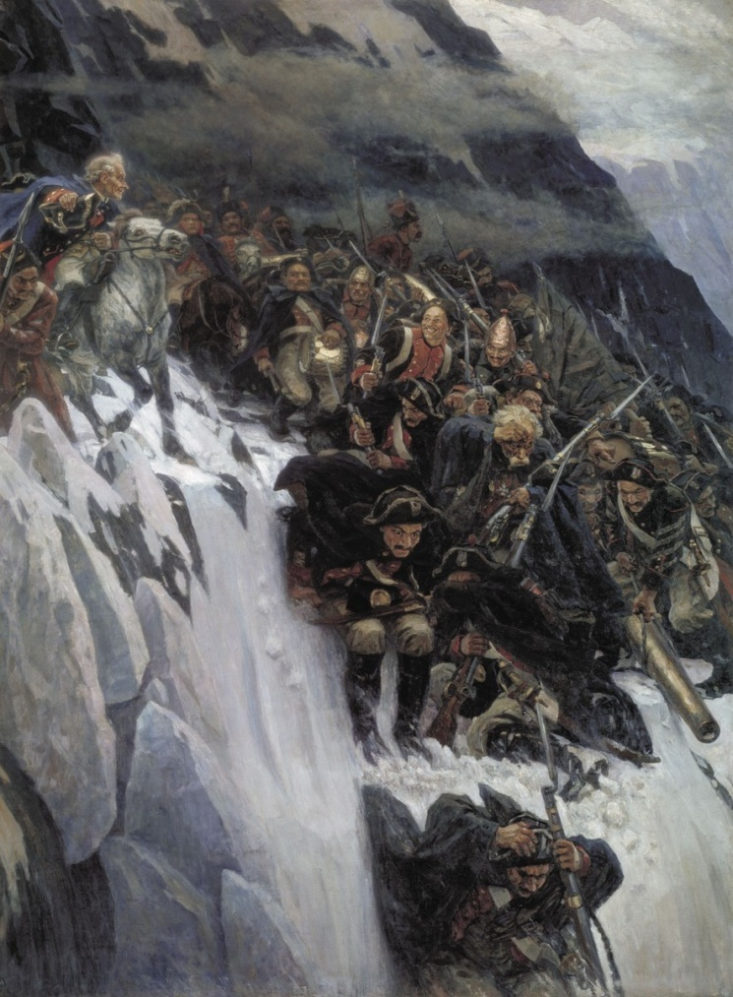
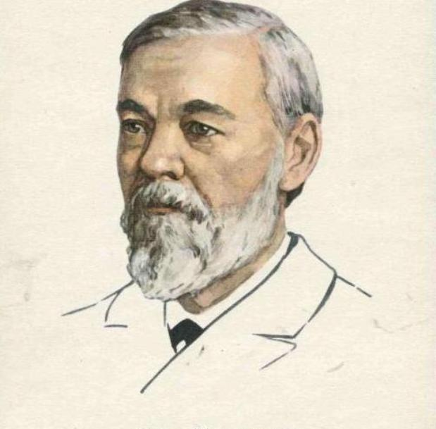
Ответ на 14 вопрос:
1) рисование 2) доктор

Slide 31
15 вопрос:
Наряду с определением трёх основных направлений познания мира, Песталоцци вводит понятия о простейших элементах этих направлений. Простейший элемент числа — единица, как самое простое и самое наглядное число, с которым ребёнок в своей жизни встречается первым и осознаёт первым. Простейший элемент формы — линия, как первый элемент «азбуки наблюдения». .
Простейший элемент слова —…

Slide 32
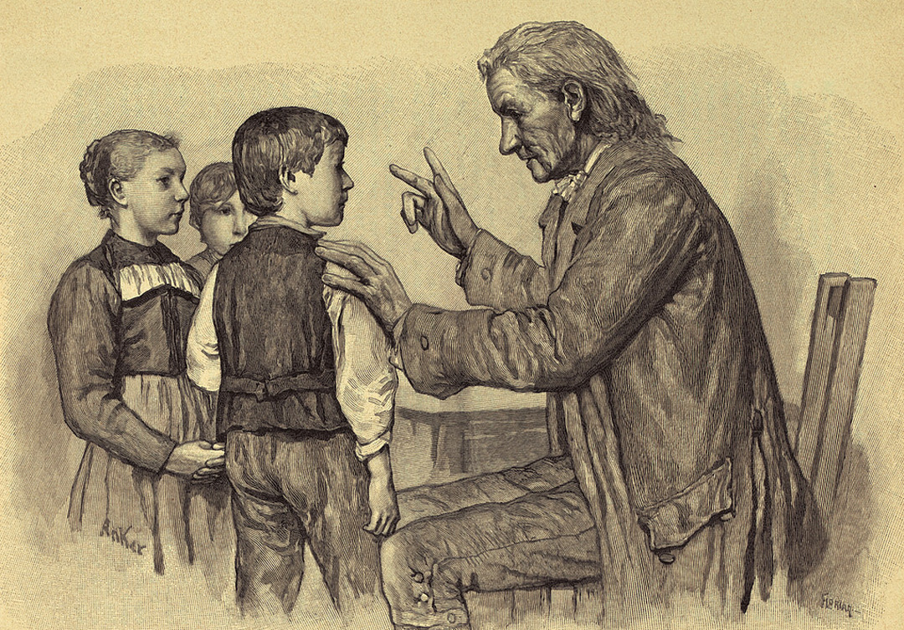
Ответ на 15 вопрос: звук

Slide 33
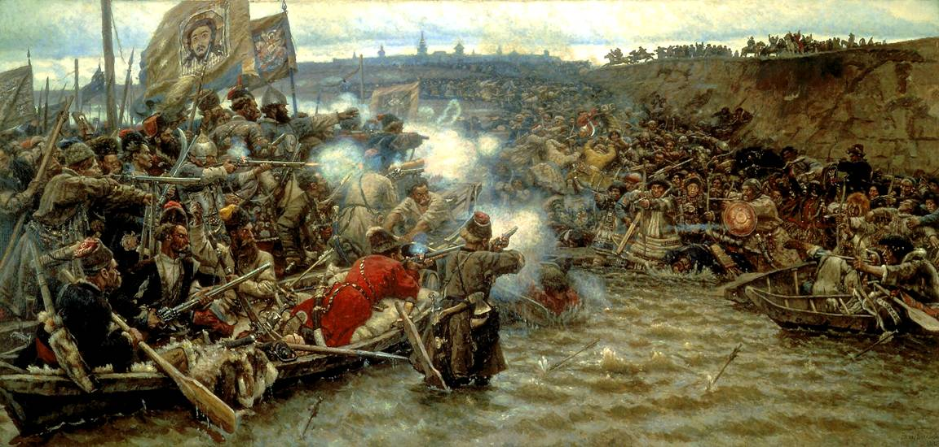
16 вопрос: Во время посещения Сибири Суриков изучал жизнь и быт местных народов: вогулов, остяков, хакасов и др. В 1891 году началась работа над картиной «Покорение Сибири Ермаком Тимофеевичем». Этюды для картины Суриков писал на реке…

Slide 34
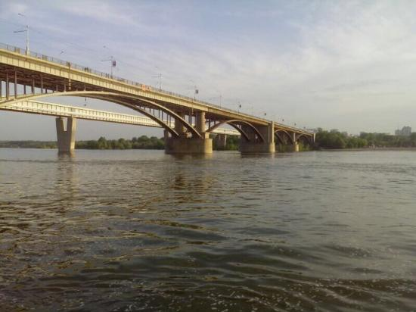
Ответ на 16 вопрос: Обь

Slide 35
Спасибо за участие!

